Slide 1
Úvod do demografie pre zdravie verejnosti
Prof. MUDr. Martin Rusnák, CSc
Katedra verejného zdravotníctva FZaSP
Kontakt: rusnakm@truni.sk
SKYPE: rusnakm

Slide 2
Štruktúra
Úvod do demografie, so súčasťami
Obsah a ciele demografie
Vzťah medzi demografiou a zdravím verejnosti
Základné typy demografie
Zdroje demografických údajov doma a v EU
História
Štatistika stavu obyvateľstva, so súčasťami
Sčítanie ľudu
Bežná evidencia prirodzenej zmeny
Bežná evidencia migrácií
Populačný register
Zvláštne výberové šetrenia
Demografická dynamika, so súčasťami
Populačné procesy, prirodzený pohyb obyvateľstva
Migrácia
Sobášnosť a rozvodovosť

Slide 3
Prečo demografia a aký je jej vzťah k zdraviu verejnosti?
Demografia a zdravie verejnosti

Slide 4
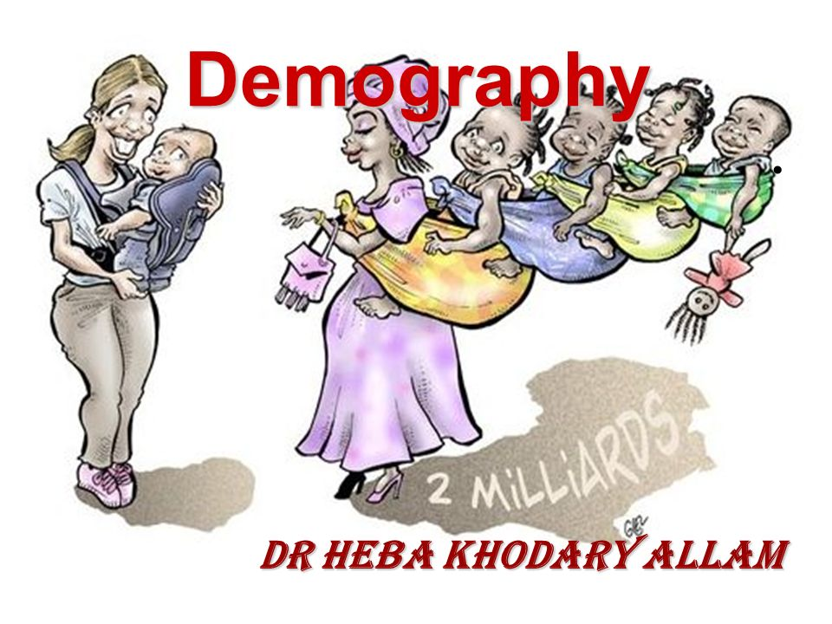
Čím sa zaoberá demografia
Demografia sa zaoberá veľkosťou populácie a pochopením populačnej dynamiky - ako sa populácia zmení v reakcii na súhru medzi pôrodnosťou, úmrtnosťou a migráciou.
Toto porozumenie je nevyhnutným predpokladom pre vytvorenie prognózy o budúcej veľkosti populácie a štruktúrou, ktorá by mala byť oporou plánovanie zdravotnej starostlivosti.

Slide 5
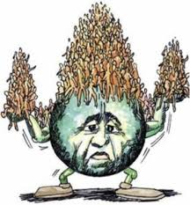
Vzťah demografie a zdravia verejnosti
Pre bližšie poznanie tohto vzťahu je potrebné uvažovať o základných úlohách zdravia verejnosti a spôsobov ich napĺňania
Metódy demografie a niektorých iných postupov vo vedách o zdraví verejnosti sa prekrývajú, resp. dopĺňajú

Slide 6
10 základných operácií zdravia verejnosti
Najefektívnejšou metódou vykonávania týchto operácií je skôr integrovaný prístup ako vertikálne programy.
Tieto operácie sa sústreďujú okolo troch hlavných oblastí poskytovania služieb:
ochrana zdravia,
prevencia chorôb a
podpora zdravia.
Sú založené na dôkladných informáciách o zdraví verejnosti, ktoré sa získavajú pomocou šetrení.
Zdroj: WHO EURO (no date) The 10 Essential Public Health Operations. Available at: https://www.euro.who.int/en/health-topics/Health-systems/public-health-services/policy/the-10-essential-public-health-operations (Cit: 03. september 2020).

Slide 7
Zhluknutie základných operácií zdravia verejnosti (EPHOS) - na poskytovanie služieb zdravia verejnosti

Slide 8
EPHO1: Surveillance of population health and wellbeing
EPHO2: Monitoring and response to health hazards and emergencies
EPHO3: Health protection including environmental occupational, food safety and others
EPHO4: Health Promotion including action to address social determinants and health inequity
EPHO5: Disease prevention, including early detection of illness
EPHO1: Dohľad nad zdravím a pohodou obyvateľstva
EPHO2: Monitorovanie a reakcia na zdravotné riziká a mimoriadne situácie
EPHO3: Ochrana zdravia vrátane ochrany životného prostredia, bezpečnosti potravín a ďalších
EPHO4: Podpora zdravia vrátane opatrení na riešenie sociálnych determinantov a nerovnosti v zdraví
EPHO5: Prevencia chorôb vrátane včasného zistenia choroby

Slide 9
EPHO6: Assuring governance for health and wellbeing
EPHO7: Assuring a sufficient and competent public health workforce
EPHO8: Assuring sustainable organisational structures and financing
EPHO9: Advocacy communication and social mobilisation for health
EPHO10: Advancing public health research to inform policy and practice
EPHO6: Zabezpečenie riadenia pre zdravie a pohodu
EPHO7: Zabezpečenie dostatočnej a kompetentnej pracovnej sily v oblasti zdravia verejnosti
EPHO8: Zabezpečenie udržateľných organizačných štruktúr a financovania
EPHO9: Komunikácia advokácie a sociálna mobilizácia pre zdravie
EPHO10: Podpora výskumu v oblasti zdravia verejnosti s cieľom poskytnúť informácie o politike a praxi

Slide 10
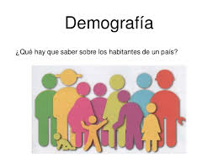
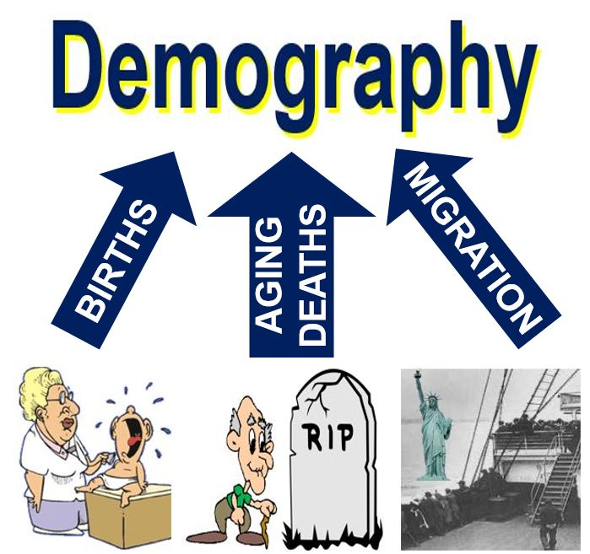
V čom spočíva úloha demografie v zdraví verejnosti?
Všade tam, kde potrebujeme poznať populáciu a jej dynamiku:
Koľko detí sa rodí?
Koľko ľudí umiera?
Koľko nás je?

Slide 11
Veľkosť populácie, rast a veková štruktúra
sú výsledkom odchýlok v demografickom správaní a majú všetky dôsledky na zdravie a pohodu populácie.
Starnutie populácie bude takmer určite prevládajúcim demografickým problémom dvadsiateho prvého storočia takmer vo všetkých bohatších a v rastúcom počte chudobnejších krajín.
Silná súvislosť medzi vekom a rizikami poškodenia zdravia a zdravotného postihnutia znamená rastúce potreby podporných služieb, aj keď úroveň zdravotného postihnutia klesá.
V krajinách, ktoré starnú skôr, ako zbohatnú, môžu zmeny v systémoch podpory rodiny pre starších ľudí predstavovať ďalšie výzvy.

Slide 12
Zmeny manželstva a rodinných vzorov
V Severnej Amerike a severozápadnej Európe (a tiež v Latinskej Amerike a Karibiku) vysoká miera rozvodovosti a nemanželského pôrodu znamená, že rastúci podiel detí trávi aspoň časť svojho detstva v rodinách s jedným rodičom.
Aj keď je ťažké objasniť kauzálne cesty z dôvodu rôznych selekčných účinkov, existujú dôkazy naznačujúce horšie zdravie medzi osamelými matkami a ich deťmi a všeobecne medzi nezosobášenými (najmä rozvedenými) ľuďmi, takže tieto trendy majú určité negatívne dôsledky.

Slide 13
Chudobnejší svet
Ďalšie zlepšovanie úmrtnosti detí a dospelých na základe optimistických predpokladov o priebehu epidémie HIV / AIDS.
V najchudobnejších krajinách predstavuje interakcia rýchleho rastu populácie, zhoršovania životného prostredia a konfliktov pretrvávajúce zdravotné problémy
Zabezpečenie prístupu k antikoncepcii ženám, ktoré chcú mať priestor alebo obmedziť svoje deti.
V ďalších krajinách so strednými a nízkymi príjmami je pravdepodobné, že užívanie tabaku bude mať podstatný vplyv na zdravotné trendy v nadchádzajúcich desaťročiach.

Slide 14
Globalizácia
Medzinárodná migrácia,
hospodárska a kultúrna „globalizácia“
zmena podnebia
majú všetky významné zdravotné dôsledky pre zvyšok 21. storočia; všetci interagujú s demografickými procesmi.

Slide 15
Základné pojmy v demografii
Ďalšie čítanie: JURČOVÁ, D. 2005. Slovník demografických pojmov. Akty ed. Bratislava: INFOSTAT – INŠTITÚT INFORMATIKY A ŠTATISTIKY. Výskumné demografické centrum.

Slide 16
Demografia skúma
počet, štruktúru a zákonitosti obyvateľstva,
podmienky, determinanty a zákonitostí populačnej reprodukcie, čo je neustála obnova humánnych populácií v dôsledku rodenia a umierania.
Študuje populácie ľudí vo vzťahu k zmenám ich veľkosti, štruktúr a rozloženia v priestore.
Tieto zmeny nastávajú pre vzájomné pôsobenie troch demografických procesov:
Fertilita – pôrody
Mortalita – úmrtia
Migrácia - pohyb populácie.

Slide 17
Formálna alebo technická demografia
Spracovanie "surových" údajov zozbieraných cenzom, registračnými systémami a štúdiami na presnejšie miery.
Formálna demografia nám umožňuje spoznávať príčiny a determinanty populačného rastu. Táto vedomosť je mimoriadne dôležitá pre predchádzanie nechceným dôsledkom populačného rastu.
Štatistický úrad Slovenskej republiky ŠÚSSR https://slovak.statistics.sk vykonáva tieto činnosti a poskytuje výsledky doma i pre zahraničie
EuroStat http://ec.europa.eu/eurostat je štatistický úrad Európskej únie, ktorý sprostredkúva údaje z členských krajín

Slide 18
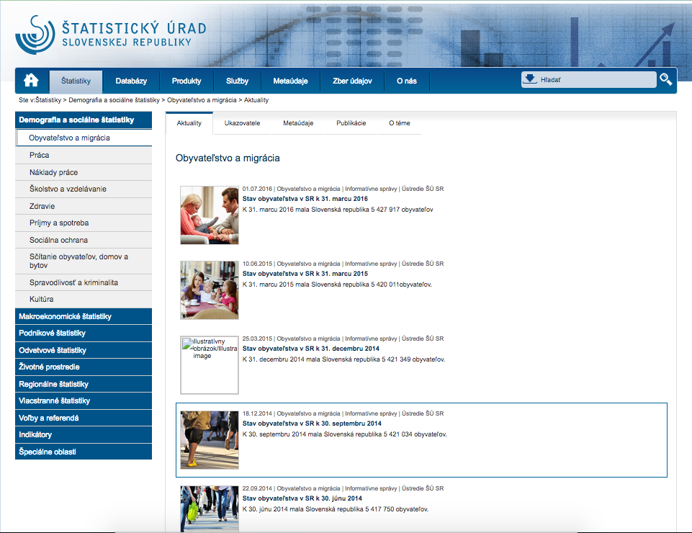

Slide 19
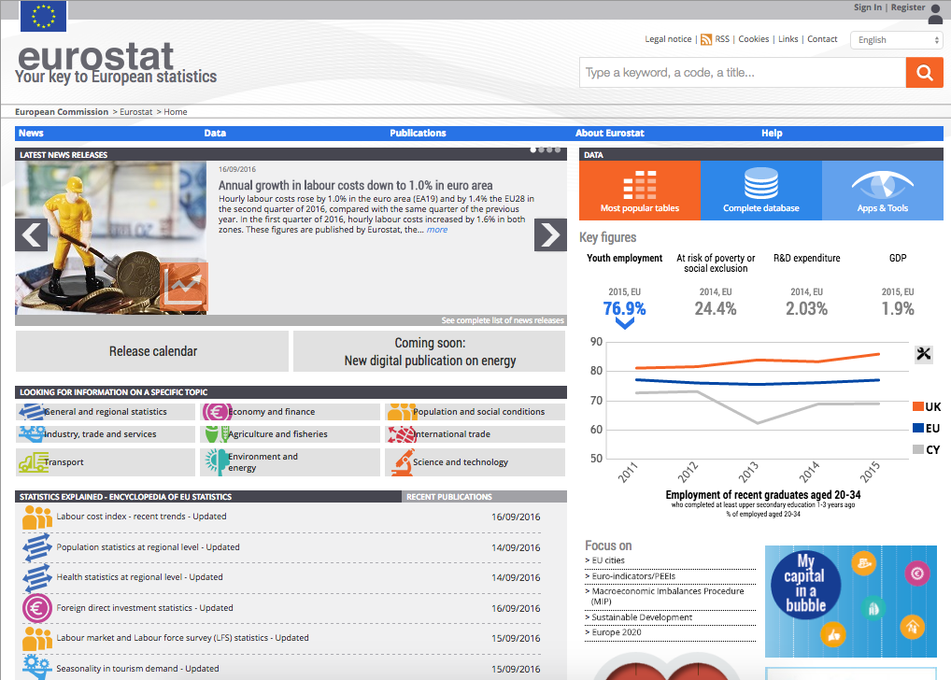

Slide 20
Populačné demografické štúdie
Poskytujú nástroje pre spoznávanie interakcií demografických, sociálnych, ekonomických, politických a kultúrnych procesov na ktorých závisí prežitie ľudstva.
Študujú procesy, ktoré nevyhnutne ovplyvňujú štrukturálne a inštitucionálne zmeny v spoločnostiach.

Slide 21
Krátka história demografie
KVĚTA KALIBOVÁ 2001. Úvod do demografie, Univerzita Karlova, Praha,, Karolinum.

Slide 22
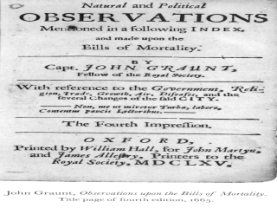
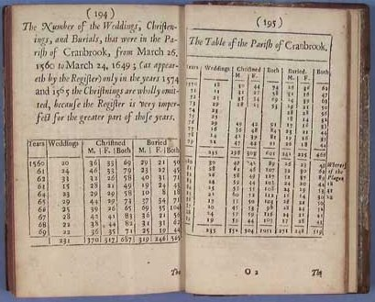
John Graunt
John Graunt (1620-1674) sa významne zaslúžili o rozvoj štatistiky zdravia ale najmä demografie. Do histórie vstúpil analýzou štatistiky života obyvateľov Londýna a kniha, ktorú vydal ovplyvnila demografov v jeho dobe ale vlastne z leho postupov ťažíme doteraz. Výnimočný je aj fakt, že aj keď nezískal formálne vzdelanie bol po jej vydaní prijatý do Kráľovskej Spoločnosti Anglicka, ktorá pozostávala z najlepších vedcov tej doby. Graunt žil v Anglii, kde sa už od 16.storočia uverejňovali zoznamy zomrelých, tzv. Bills of Mortality. Tu sa zaznamenávali úmrtia vo vzťahu k bydlisku, náboženskému vyznaniu, ochoreniu. Bola to zároveň doba epidémií, kedy napríklad v roku 1625 umrela jedna štvrtina obyvateľov Anglicka, mnohí na ochorenie morom. Zoznamy zomrelých sa uverejňovali každý týždeň a koncom roku bol uverejnený úplný zoznam za rok. Graunt študoval nielen tieto zoznamy, ale kombinoval ich s údajmi o narodených, ktoré získaval z kostolov. Medzi najdôležitejšie prínosy patrí to, že rozpoznal významné trendy v populácii, ako napríklad, že sa rodí viac chlapcov ako dievčat, že úmrtnosť mužov je vyššia ako u žien. Tiež je prvým, ktorý popísal trendy vývoja niektorých ochorení, odhadol počet obyvateľov Londýna, popísal frekvencie výskytu mnohých príčin smrti a zbadal, že k lekárovi chodí viac žien ako mužov.

Slide 23
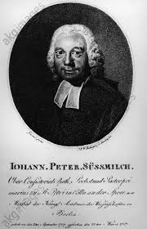
Johann Peter Süssmilch, 1707-1767
Pruský pastor, ktorý v roku 1741 uverejnil prácu o štatistike obyvateľstva, ktorá mala ukázať "prirodzenú" stálosť určitých vzorcov obyvateľstva ("Božieho poriadku“). Jeho pozoruhodná schopnosť použitia "zákona veľkých čísel" pri posudzovaní demografických štatistík viedla k tomu, že dnes sa považuje za za jedného z otcov ekonometrie. Predovšetkým však bol demografickým mysliteľom, ktorý vo svojom pátraní po božskom poriadku skúmal masy demografických dát hľadajúc zákonitosti. Pri tom rozoznal rovnováhu narodených a zomretých, a vytvoril tabuľku života, ktorá bola používaná na účely poistnej matematiky až do devätnásteho storočia.

Slide 24
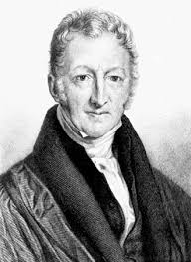
Thomas Robert Malthus (February 14, 1766 - December 23, 1834)
Bol anglický demograf a ekonóm známy pre jeho pesimistické ale veľmi vplyvné názory. V eseji o princípe populácie, ktorá bola uverejnená v roku 1798 predpovedal že rast populácie predbehne dodávky potravín, čo povedie k poklesu zásobovania potravinami na osobu. Táto predpoveď bola založená na myšlienke, že obyvateľstvo nekontrolovateľným rastom sa zvyšuje geometrickým radom, zatiaľ čo zásobovanie potravinami rastie len aritmetickým. Len utrpenie, morálna zdržanlivosť a predchádzanie hriechu (pre Malthusa aj antikoncepcia) by mohli kontrolovať nadmerný rast populácie. Malthus protežoval "morálnu zdržanlivosť" (vrátane neskorého manželstva a sexuálnej abstinencie) ako kontrolu populačného rastu.

Slide 25
Odporúčaná literatúra a iné zdroje
﻿JURČOVÁ, D. [online]. .Bratislava: INFOSTAT – INŠTITÚT INFORMATIKY A ŠTATISTIKY. Výskumné demografické centrum, 2005. Dostupné na internete: <http://portal.statistics.sk/showdoc.do?docid=2762>.
RNDR. RENATA KLUFOVÁ, P.D. - ING. ZUZANA POLÁKOVÁ, P.D. Demografické metody a analýzy: demografie české a slovenské populace [online]. . České Budějovice: JIHOCESKÁ UNIVERZITA V CESKÝCH BUDĚJOVICÍCH. EKONOMICKA FAKULTA, 2010. Dostupné na internete:
﻿http://spu.fem.uniag.sk/cvicenia/ksov/polakova/Demograf_model/klufova_polakova_2.pdf.
ŠUSR Systém demografickej štatistiky a štatistiky zahraničnej migrácie v SR. In [online]. 2014. Dostupné na internete: <http://portal.statistics.sk/>.
[EUROSTAT - SEKCIA SOCIÁLNYCH ŠTATISTÍK A DEMOGRAFIE, Š. úrad S. republiky [online]. .Bratislava, Slovenská republika: Sekcia sociálnych štatistík a demografie, Štatistický úrad Slovenskej republiky, 2014. Dostupné na internete: <https://slovak.statistics.sk/wps/wcm/connect/30cee5c1-ee06-46f4-9449-f4cbb8a08a7a/EU_SILC_2013_Indikatory_chudoby_a_socialneho_vylucenia.pdf>.

Slide 26
Súhrn
Ozrejmili sme obsah a ciele demografie
Vzťah medzi demografiou a zdravím verejnosti
Základné typy demografie
Zdroje demografických údajov doma a v EU
Niečo z histórie

